Slide 1

CHEMIE - Detergenty
 | SŠHS Kroměříž
Číslo projektu | CZ.1.07/1.5.00/34.0911
Autor | Ing. Libuše Hajná
Název šablony | VY_32_INOVACE CHE
Název DUMu | CHE.0318.2E
Stupeň a typ vzdělávání | Odborné vzdělávání
Vzdělávací oblast | Člověk a příroda
Vzdělávací obor | Biochemie
Vzdělávací okruh | Detergenty
Druh učebního materiálu | Prezentace
Cílová skupina | Žák, 16 - 19 let
Anotace | Prezentace komplexně seznamuje žáky s detergenty a jejich významem
Speciální vzdělávací potřeby | - žádné -
Klíčová slova | Detergent, tenzidy, abraziva, změkčovadla, oxidanty, enzymy, hydrofilní, hydrofobní
Datum | 10. 4. 2013

Slide 2
Detergenty

Slide 3
detergent je látka určená k čištění
většinou používají společně s vodou

Slide 4
je několik faktorů, které určují, jaké složení by se mělo pro čisticí prostředek použít, např.
druh čištěného materiálů
typ nečistoty a odolnost vůči ní

Slide 5
čisticí prostředky obsahují různé látky:
tenzidy - odlučují (rozpouštějí) mastnotu a jiné nečistoty a zajišťují smáčivost povrchu
abraziva - mechanicky odstraňují nečistoty
změkčovadla - pro snížení účinku tvrdosti vody

Slide 6
oxidanty - pro bělení a dezinfekci
enzymy - štěpení tuků a bílkovin
dále optické zjasňovače, změkčující látky, barviva, parfémy apod.

Slide 7
podstata mytí a praní
je převedení nečistot z povrchu materiálu do pracího prostředí
nečistoty, které jsou hydrofobní je nutné převést do vodného roztoku
umožňuje to tenzid - ten se jedním koncem naváže na špínu a druhým na molekuly vody
tak jsou částice nečistot obklopeny tenzidem a tím rozptýleny ve vodném roztoku
nečistoty z povrchu materiálu jsou tak odstraněny a následně odplaveny vodou

Slide 8
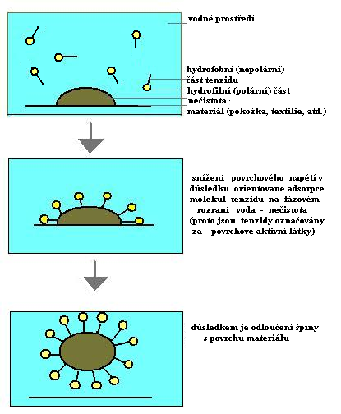
proces mytí a praní
Obr.č.1: http://upload.wikimedia.org/wikipedia/commons/8/81/Pran%C3%ADr.PNG

Slide 9
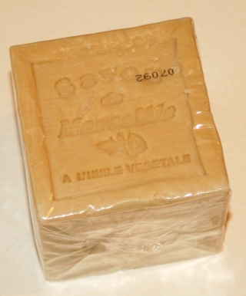
mýdla
jsou sodné nebo draselné soli vyšších karboxylových kyselin
Obr.č.2: http://commons.wikimedia.org/wiki/File:Savon_de_Marseille.jpg

Slide 10
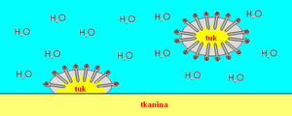
Jsou používány jako prostředek osobní hygieny, pro čištění povrchů (zejména odmašťování) a k praní prádla.
Obr.č.3: http://commons.wikimedia.org/wiki/File:Mydlo_micela-tuk.png

Slide 11
Otázky
1.) Charakterizuj detergent.
2.) Co obsahují čisticí prostředky ?
3.) Popiš tenzidy.
4.) Uveď, proč obsahují čisticí prostředky
změkčovadla?
5.) Jaký je význam abrazivních látek v čisticím
prostředku ?

Slide 12
zdroje
Wikipedie
Wikimedia Commons
Doc. RNDr. Jan Čipera, CSc., RNDr. Jaroslav Blažek, RNDr. Pavel Beneš, CSc.: Chemie A

